Slide 1
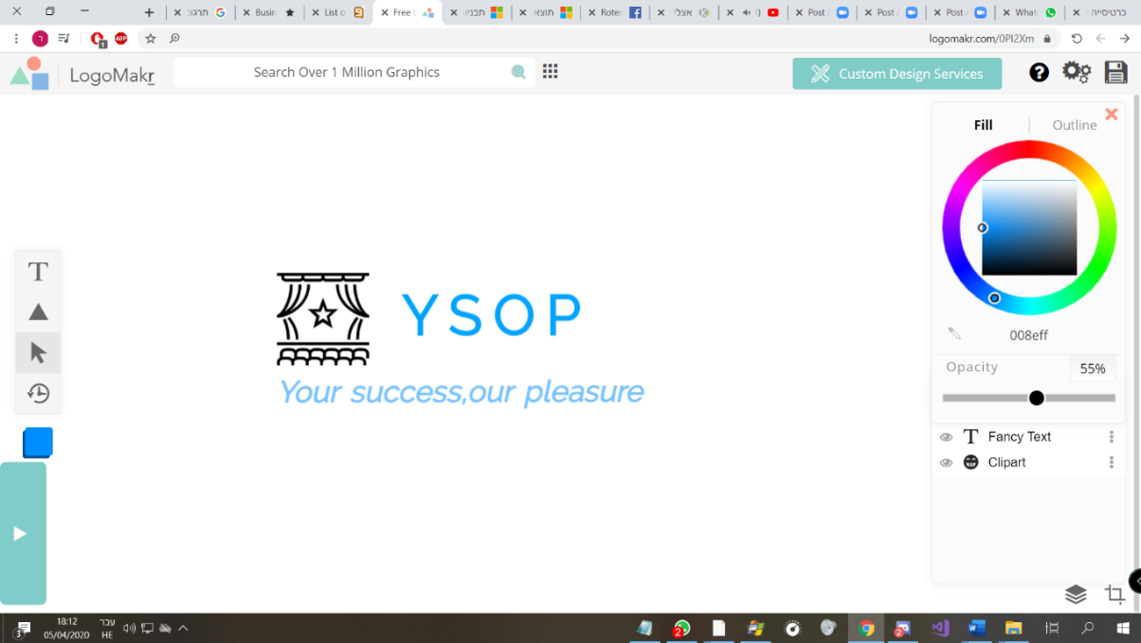
Cinema - Ysop

Slide 2
תיאור הפרויקט
המערכת מיועדת לארגון בתי הקולנוע. מטרתה הינה לאפשר הזמנת כרטיסים לסרטים לקהל הרחב ורכישת מנוי באופן שחוסך המתנה לנציגי שירות טלפוניים והגעה פרונטלית לבתי הקולנוע.

Slide 3
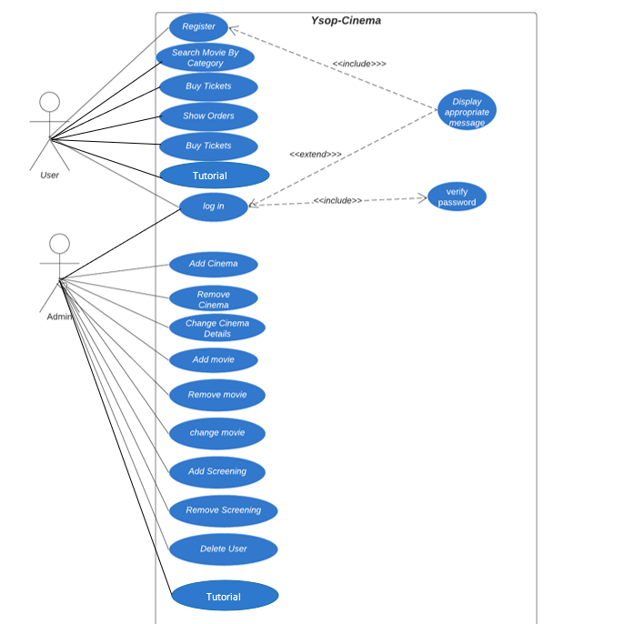
Use Case:

Slide 4
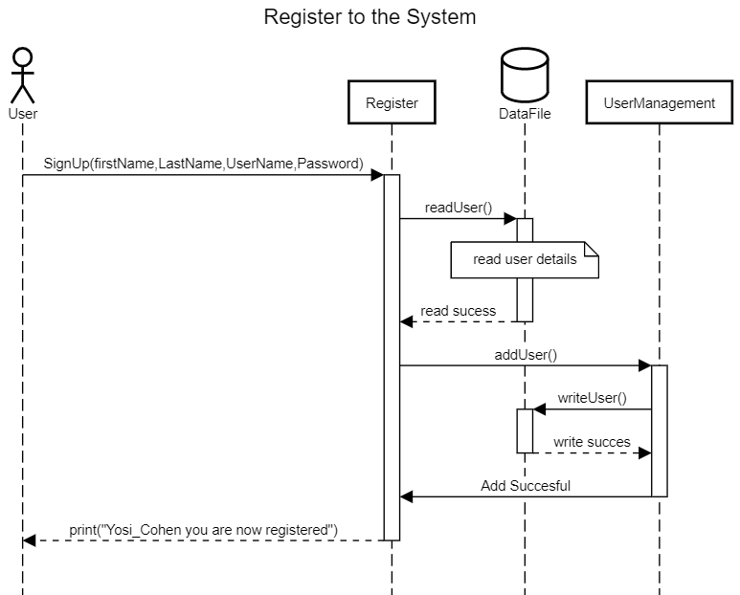
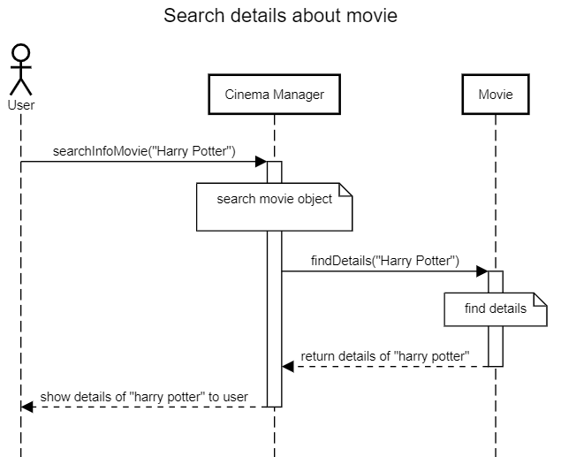
Sequence Diagram:
Register new subscription
User request to do new own subscription by providing his name, credit card etc. his detail will save in files on the system.
Search details about movie
User request to show him all the details on the movie he wanted to find by providing the name of movie, after that if the movie exist, he will can see all the details of the movie.

Slide 5
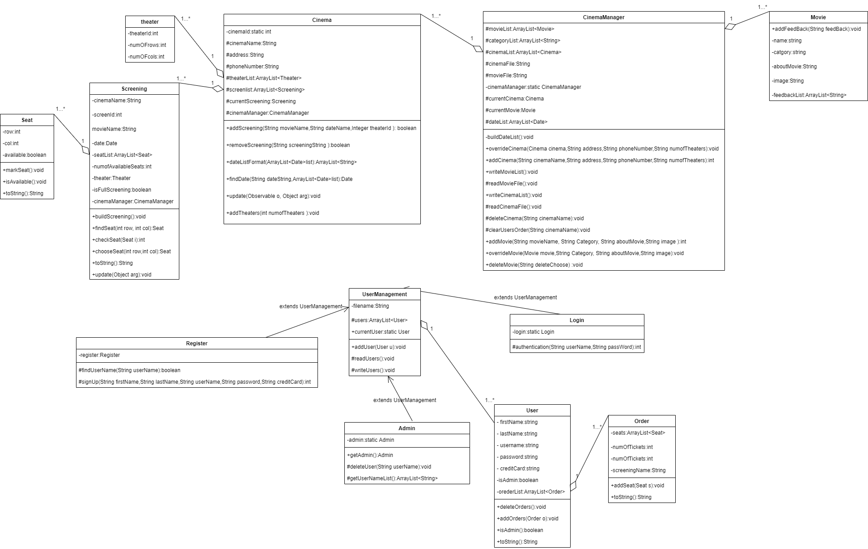
Class Diagram

Slide 6
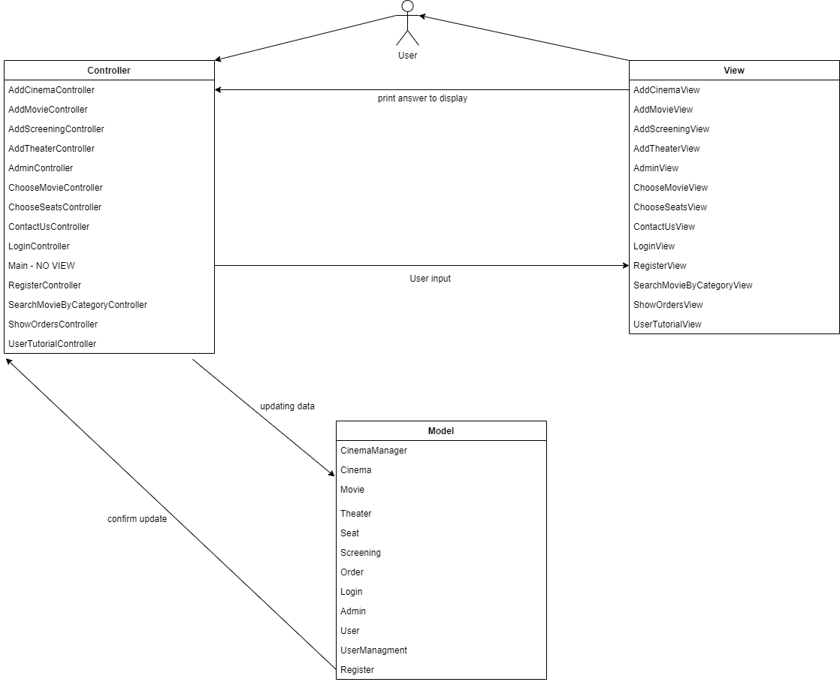
Architecture Pattern

